Slide 1


SFL2-Surveillance et traçabilité de la chaîne du froid
Entreprise : ProxiDej
Session : 2020
Etudiants :
Matthew FLENET
Steven BORIBOUN
Florian ENET
Professeur Responsable:
Thomas HOURDIN

Slide 2
Sommaire
Introduction
Présentation entreprise
Présentation Projet
Conclusion

Slide 3
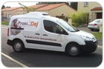


Présentation de PROXIDEJ
Introduction
Présentation de PROXIDEJ
Projet en groupe
Projet personnel
Conclusion

Slide 4
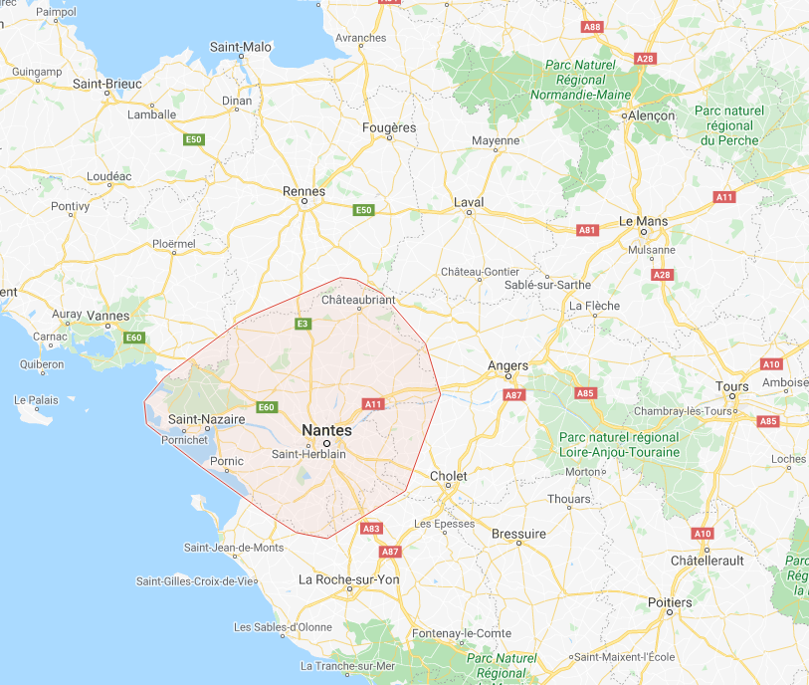
Présentation de PROXIDEJ
Introduction
Présentation de PROXIDEJ
Projet en groupe
Projet personnel
Conclusion

Slide 5
Présentation de PROXIDEJ
Introduction
Présentation de PROXIDEJ
Projet en groupe
Projet personnel
Conclusion

Slide 6
Présentation de PROXIDEJ
Catégorie de denrées | Températures de conservation
Poissons, crustacés et mollusques cuits, viandes cuites | Entre 0° C à + 4° C
Viandes crues, poissons non cuits, charcuteries, etc… | + 4° C maximum
Fruits et légumes prêts à l'emploi | + 4° C
Produits laitiers frais, œufs, desserts lactés, beurres et matières grasses, etc. | Entre + 6° C à + 8° C
Tout aliment congelé | - 12° C
Tout aliment surgelé | - 18° C
Introduction
Présentation de PROXIDEJ
Projet en groupe
Projet personnel
Conclusion

Slide 7
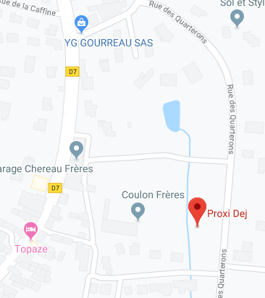

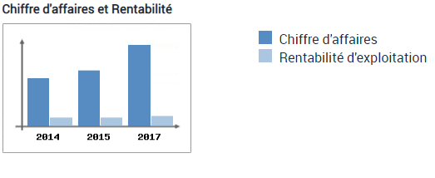
Présentation de PROXIDEJ
Créée le 24 Avril 2010
3 RUE DU CARRE DE VIGNES 44690 MONNIERES
2 salariés
Chiffre d’affaire de 2014 à 2017 :
Introduction
Présentation de PROXIDEJ
Projet en groupe
Projet personnel
Conclusion

Slide 8
Présentation projet en groupe
Introduction
Présentation de PROXIDEJ
Projet en groupe
Projet personnel
Conclusion

Slide 9
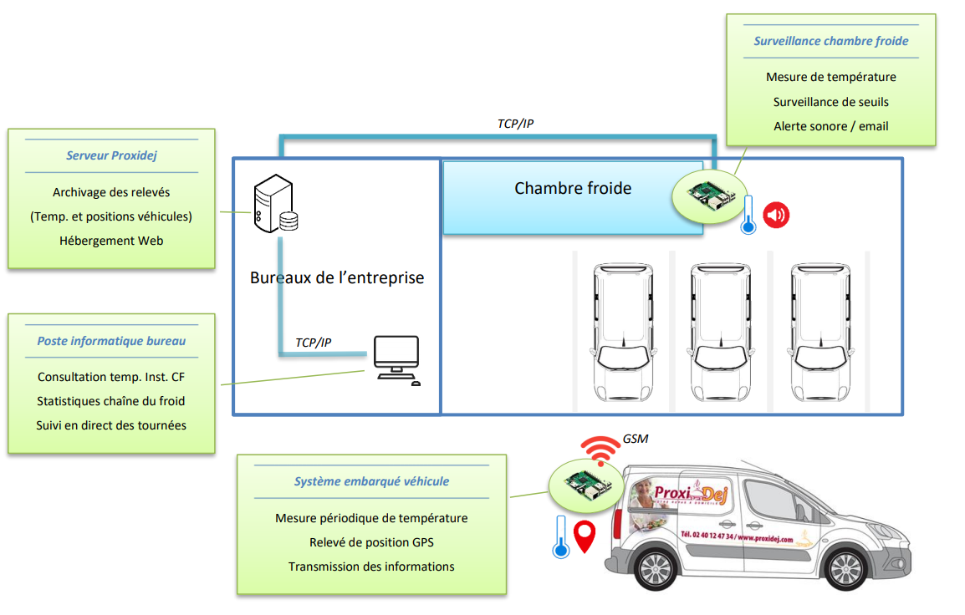
Présentation projet de groupe
Création d’un serveur BDD
Implantation d’une raspberry dans la chambre froide pour vérifier la température en temps réel
Implantation de raspberry dans chacune des voitures pour vérifier la temperature et la localisation GPS en temps réel
Alerte sonore / email en cas de dépassement du seuil de temperature
Interface Web pour afficher les données de temperature de la chambre froide et des plateau-repas dans les véhicules de livraison ainsi que leur position GPS sur une carte
Introduction
Présentation de PROXIDEJ
Projet en groupe
Projet personnel
Conclusion

Slide 10
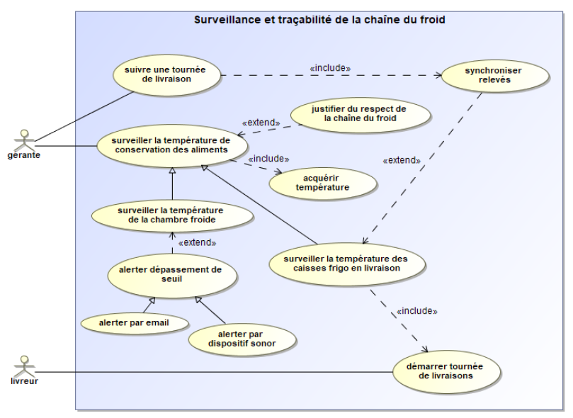
Diagramme de cas d’utilisation
Introduction
Présentation de PROXIDEJ
Projet en groupe
Projet personnel
Conclusion

Slide 11
Projet personnel – Cas d’utilisation
Introduction
Présentation de PROXIDEJ
Projet en groupe
Projet personnel
Conclusion

Slide 12
Projet personnel – Cas d’utilisation
Introduction
Présentation de PROXIDEJ
Projet en groupe
Projet personnel
Conclusion

Slide 13
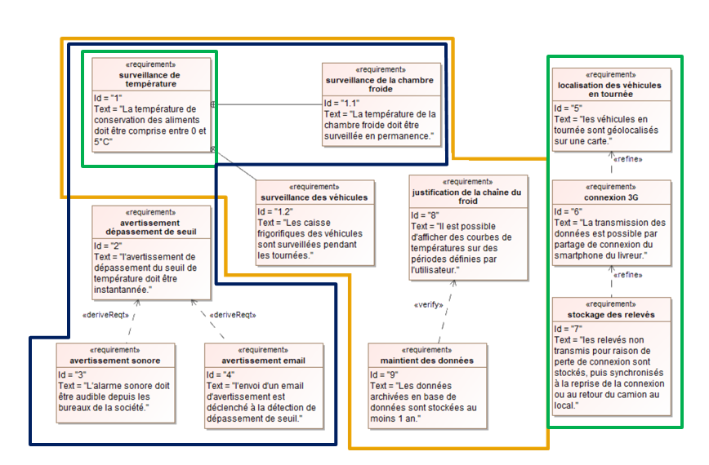
Projet personnel – Diagramme d’exigence
: Steven Boriboun
: Florian Enet
: Matthew Flenet
Introduction
Présentation de PROXIDEJ
Projet en groupe
Projet personnel
Conclusion

Slide 14
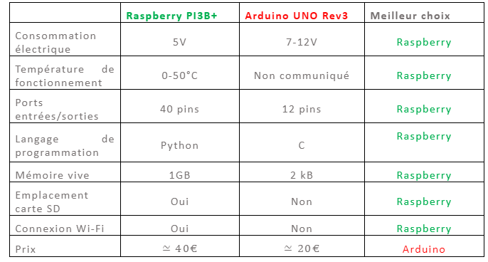
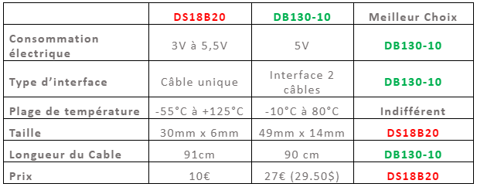
Projet personnel
Raspberry (Surveillance Chambre Froide)
Introduction
Présentation de PROXIDEJ
Projet en groupe
Projet personnel
Conclusion

Slide 15
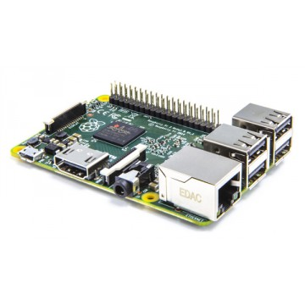
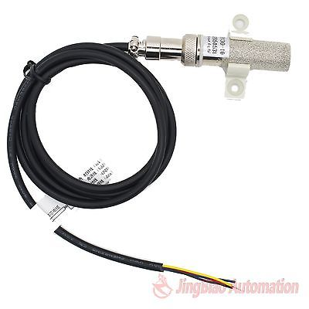
Projet personnel
Raspberry (Surveillance Chambre Froide)
Raspberry
Nano Ordinateur
29 février 2012
25 Euros (économe)
Capteur Numérique
Résistance
Semi Conducteur
DS18B20
Introduction
Présentation de PROXIDEJ
Projet en groupe
Projet personnel
Conclusion

Slide 16
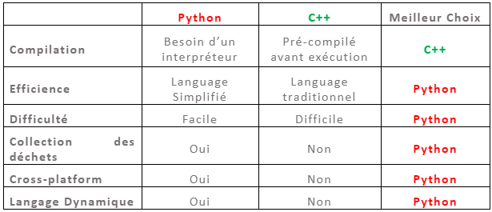
Projet personnel
Raspberry (Surveillance Chambre Froide)
Introduction
Présentation de PROXIDEJ
Projet en groupe
Projet personnel
Conclusion

Slide 17

Projet personnel
Raspberry (Surveillance Chambre Froide)
Python:
20 février 1991 (V1)
Multiplateforme
Langage réfférence Linux
2 programmes:
Surveillance Chambre Froide
Affichage Temps réel
Introduction
Présentation de PROXIDEJ
Projet en groupe
Projet personnel
Conclusion

Slide 18
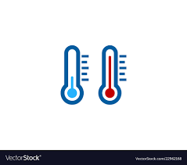




Projet personnel
Envoi Mail (1er Programme)
Dépassement Du Seuil (3 à 5°C)
Alerte Sonnette (1er Programme)
Introduction
Présentation de PROXIDEJ
Projet en groupe
Projet personnel
Conclusion

Slide 19
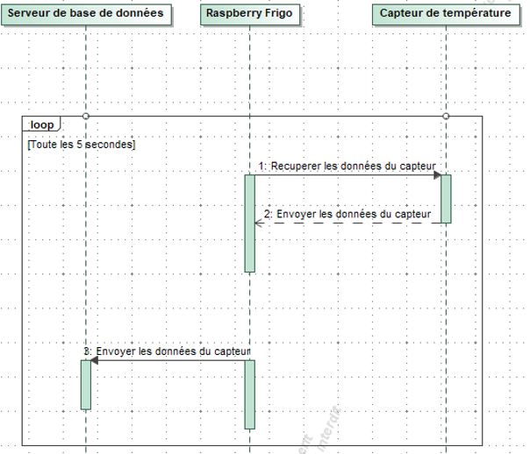
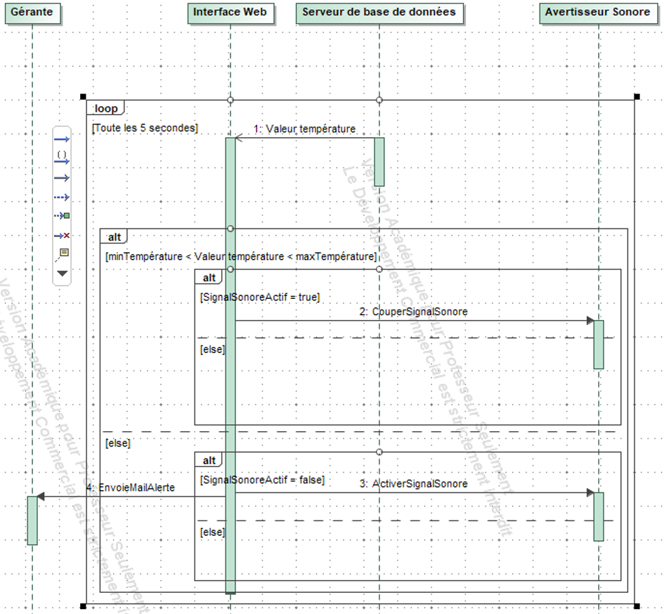
Projet personnel
Introduction
Présentation de PROXIDEJ
Projet en groupe
Projet personnel
Conclusion

Slide 20
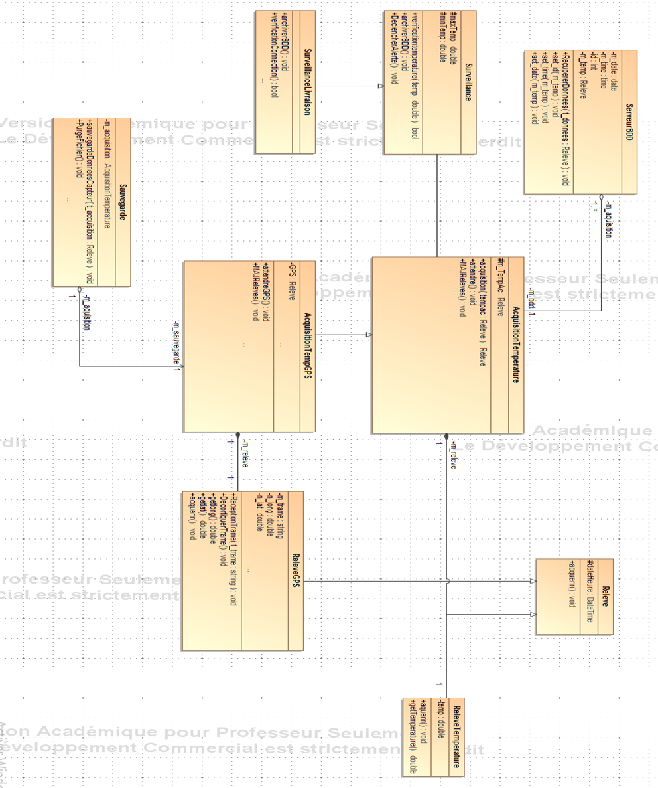
Projet personnel
Introduction
Présentation de PROXIDEJ
Projet en groupe
Projet personnel
Conclusion

Slide 21


Projet personnel
Besoin Librairies :
time
Mysql (mariadb connector)
GPIO (ou librairie fabricant)
Numpy (pour test)
Random (pour test)
Matplotlib
SHT1x
Introduction
Présentation de PROXIDEJ
Projet en groupe
Projet personnel
Conclusion

Slide 22
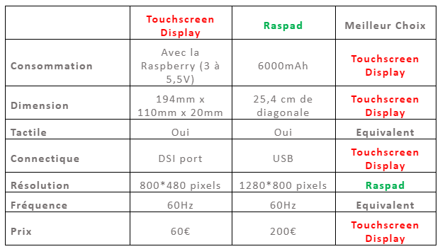
Projet personnel
Raspberry (Surveillance Chambre Froide)
Introduction
Présentation de PROXIDEJ
Projet en groupe
Projet personnel
Conclusion

Slide 23
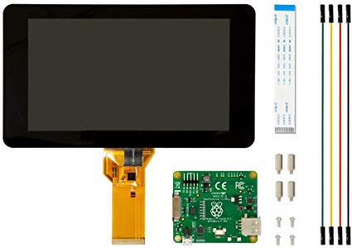
Projet personnel
Afficheur Raspberry pi 7
TouchScreen Display
Devant Chambre Froide
Accès température
Temps reel (respect contraintes temporelles)
Introduction
Présentation de PROXIDEJ
Projet en groupe
Projet personnel
Conclusion

Slide 24
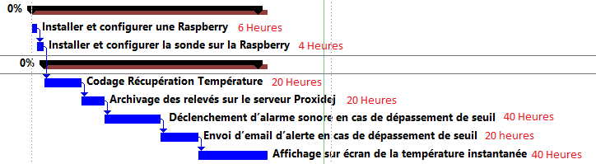
Projet personnel
Introduction
Présentation de PROXIDEJ
Projet en groupe
Projet personnel
Conclusion

Slide 25


Conclusion
Introduction
Présentation de PROXIDEJ
Projet en groupe
Projet personnel
Conclusion

